Slide 1
Proyek Akhir SBD
Ahmad Yanuar - 1906355693
Haris Maulana Ramadhan - 1906355535
Jamilatun Nisa – 1906355573
Seno Aji Wicaksono - 1906300851

Slide 2
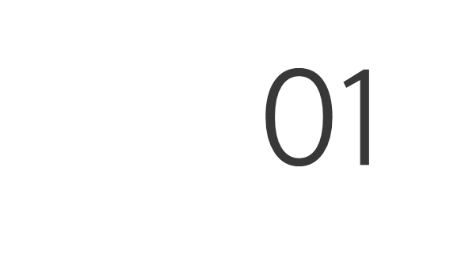
Latar Belakang / Skenario Database
Anda adalah seorang mahasiswa tingkat 2 yang mempunyai seorang teman yang merupakan mahasiswa tingkat akhir. Dimana sebentar lagi teman Anda akan melaksanakan sidang skripsi. Sebagai teman yang baik, tentunya Anda ingin memberikan hadiah yang terbaik di hari penting teman Anda.
Dengan adanya kelulusan tiap tahun ternyata membuka peluang untuk memberikan afeksi ataupun pemberia hadiah yang bertujuan menujukan kasih saying ataupun rasa peduli kepada orang lain. Dalam hal ini pada moment kelulusan mahasiswa tingkat akhir banyak sekali orang-orang memilih bunga sebagai pilihan afeksi untuk diberikan kepada kenalan, teman, ataupun keluarga yang sedang merayakan momen tersebut.
Selain momen kelulusan ternyata anda juga menyadari bahwa banyak moment-moment lainnya yang menggunakan bunga sebagai bentuk ekspresi perasaan mereka seperti keluarnya seseorang dari rumah sakit, momen special dengan orang terdekat, ucapan selamat kepada orang ataupun kelompok orang dan lain-lain dimana digunakan baik pada momen formal maupun non formal.
Saat anda ingin memulai usaha tersebut Indonesia terserang wabah virus Covid, yang memaksa orang-orang terpisah dari orang terkasih mereka. Disini anda menemukan solusi dengan memanfaatkan expedisi sebagai media pengiriman agar perasaan meraka tetap dapat tertuju kepada orang-orang terkasih mereka walaupun tidak dapat ber temu secara langsung. Melihat kondisi tersebut, anda terpikir untuk memulai sebuah usaha toko Bunga online untuk keperluan berbagai moment.

Slide 3

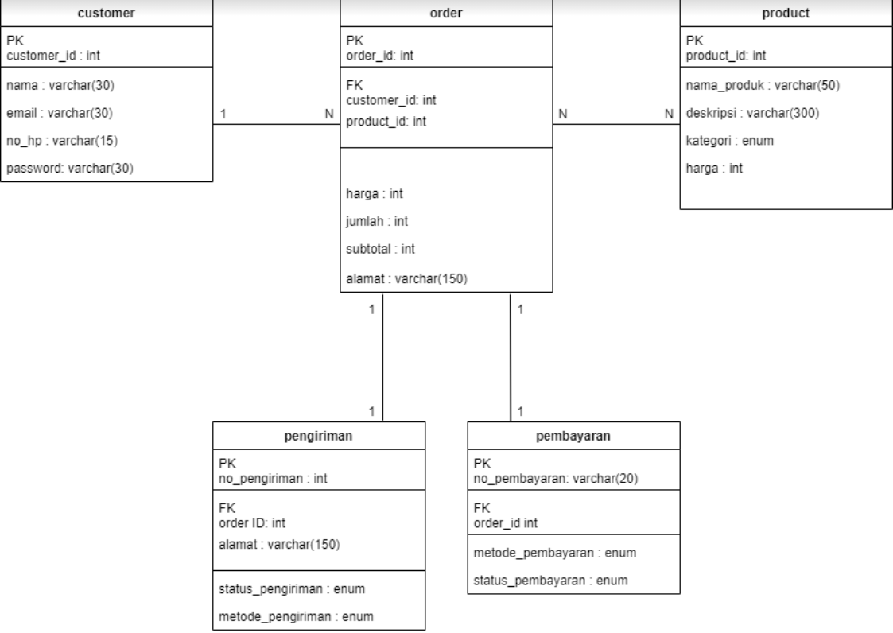
02
UML
Enter a subtitle here if you need it

Slide 4
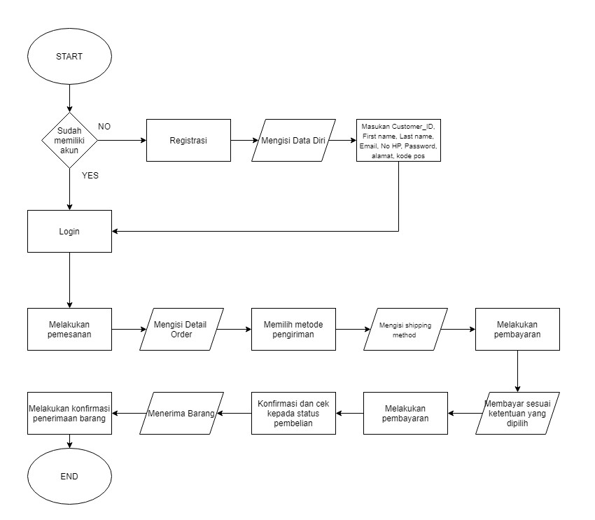
03
Flowchart
Enter a subtitle here if you need it

Slide 5
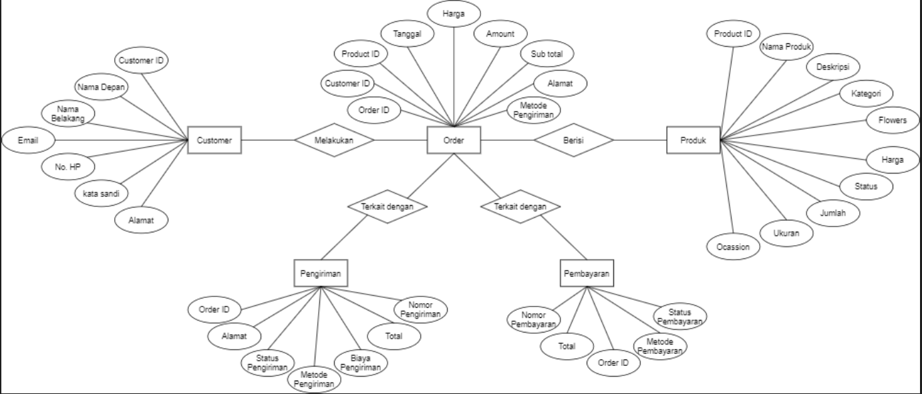
04
ER DIAGRAM
Enter a subtitle here if you need it

Slide 6
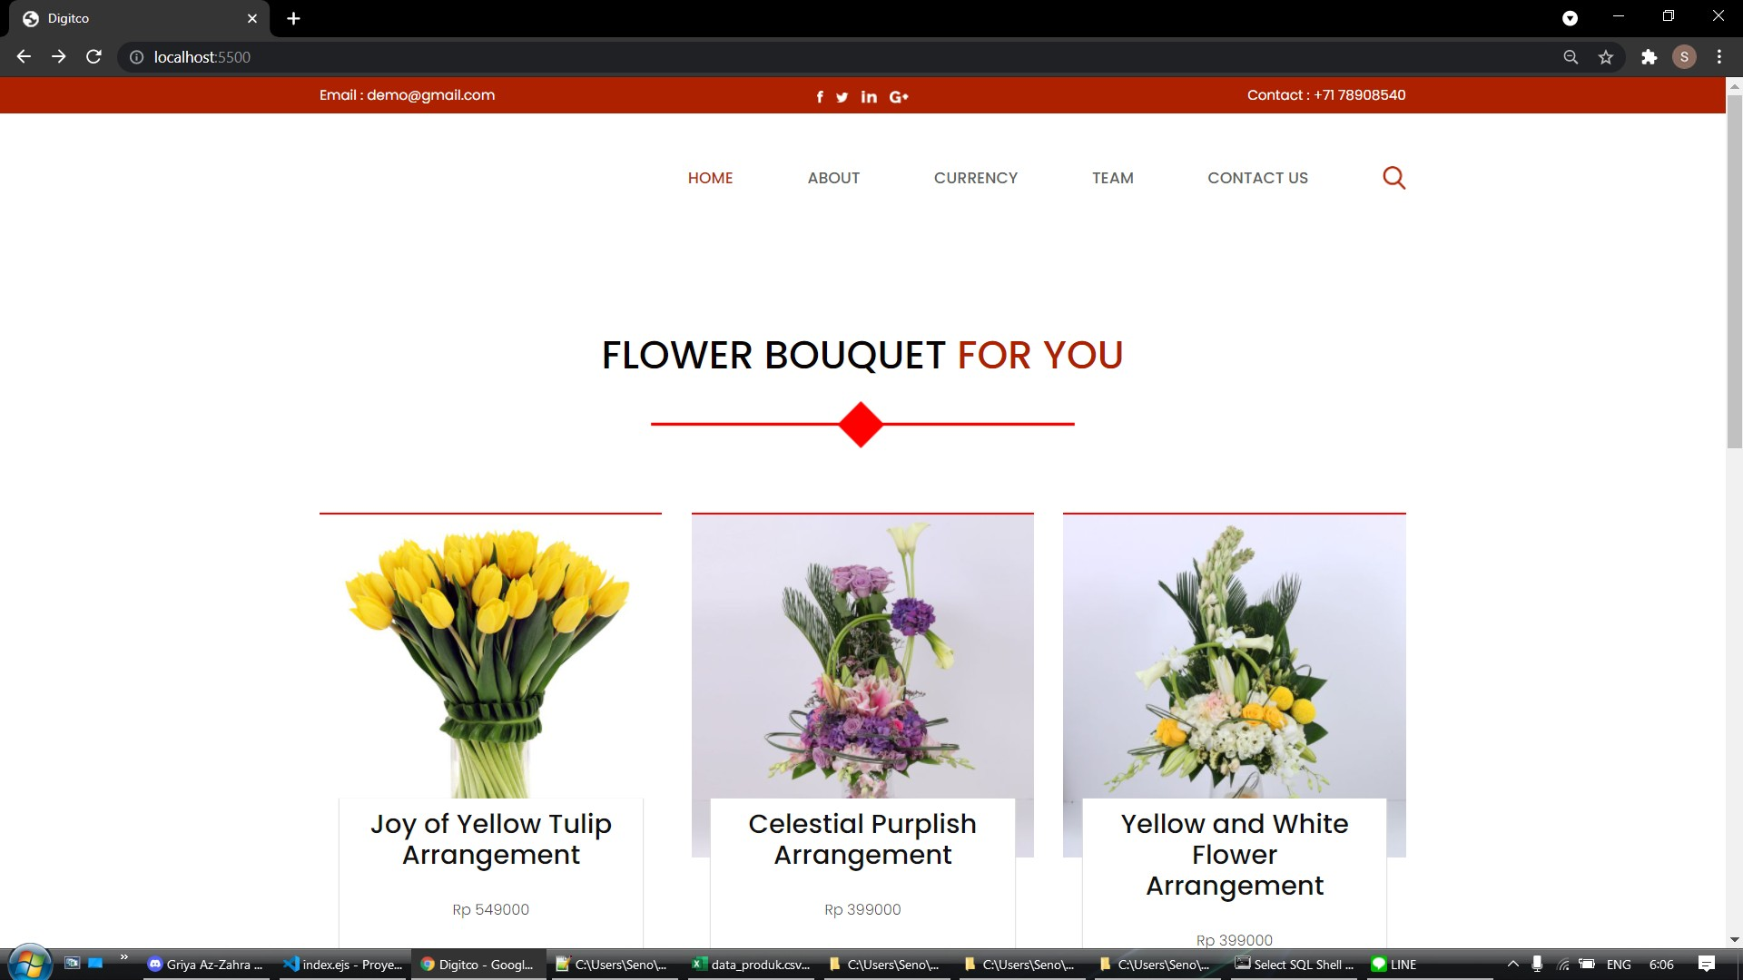
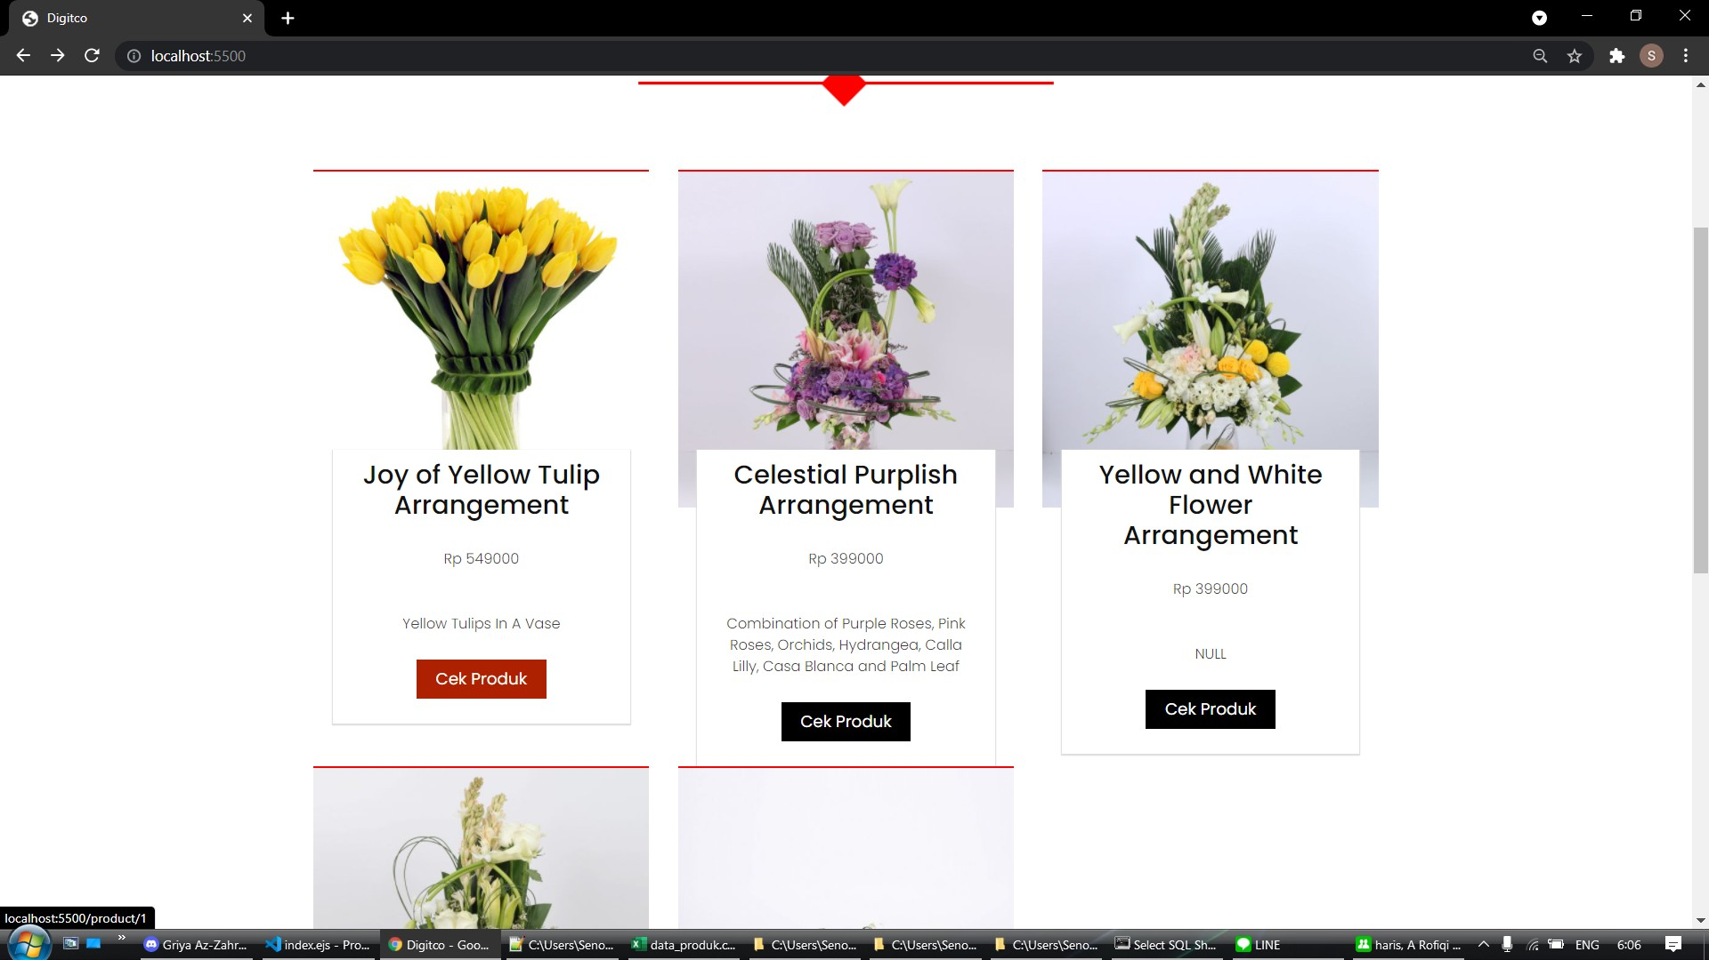
05
Tamilan HTML
Enter a subtitle here if you need it

